Slide 1
2026 MBC아카데미 AI+X 팀별 프로젝트 결과보고서
CSR
보이스피싱 정황 확인
조치 가이드 제공
AI 협업 워크스페이스
Case Share Room
보이스피싱 탐지 이후의 조사와 고객 소통을
하나의 공간에서 대응할 수 있는 AI 협업 워크스페이스
팀명 우리의 사회적 책임
프로젝트 기간 2026.08.20 ~ 2026.09.30
01
Notes:
출처: 공식 결과보고서 양식 표지, CSR 01~05 초안. 훈련기관명·최종 종료일·멘토 표기는 팀 확인 후 입력.

Slide 2
CONTENTS
목차
01
팀 역할 및 수행 일정
팀원별 주 책임과 기여 / 팀원별 개발 영역 / 수행 일정
02
프로젝트 개요
기획 배경과 현행 체계 / 서비스 방향 소개 / 제한 사항 및 구현 범위
03
상세 수행 절차 및 방법
기능 구현 / 고도화 과정 / 개선 사항
04
시나리오 기반 제작물 시연
대표 사건 발생 이후 시나리오 시연
05
자체 평가 의견
달성도 / 한계 / 향후 과제
CSR CASE SHARE ROOM
02
Notes:
출처: 2. 팀별 프로젝트 결과보고서.pptx, 4쪽.

Slide 3
01 팀 역할 및 수행 일정
팀원별 주 책임과 기여
팀원별 개발 영역
수행 일정
03

Slide 4
01 팀 역할 및 수행 일정
팀원별 주 책임과 대표 기여
SHARED
LAYER
깃허브로 현상관리 협업 · 서비스 방향 논의 · 프론트엔드 UI 설계 · API / DB / UI 조정 · 통합·오류 수정 · 테스트·Runtime 검증
팀원의 책임, 실제 수행, 대표 기여를 한 장에 정리했습니다.
TEAM LEAD
함형준
이종열
엄정희
ML 위험 분석 · LLM 사건 맥락 구조화 ·
시스템 통합
고객 확인 · 질문/응답 ·
AI Workflow
사건 처리·보고 · 고객 App UX
주요 수행
주요 수행
주요 수행
서비스 기획·Case 업무 Workflow 설계
RPA 기반 영상·음원 데이터 수집
허깅페이스 - 위스퍼 - 전사·화자 분리 → ML 학습
보이스피싱 탐지 ML·LLM - Case 생성
Semantic Context·화면/API/AI/DB 통합
AI API·역할형 Agent·Case Brief
Case 맥락 기반 확인 질문 생성·추천
담당자 검토 후 고객 질문 전달
고객 답변 구조화·Fact 반영
AI 품질 검증·서비스 안정화·AWS 배포
General API·MySQL 기반 Case 관리
Action·Timeline·Summary
Final Report·거래 기록 API
고객 화면 App형 UI/UX 개선
피해구제·북마크·진행 상태
대표 기여
대표 기여
대표 기여
위험 신호 ML, 원문 분석 맥락 재구성 LLM 개발,
프론트엔드에 데이터 및 LLM 연동
기본 LLM 구현, 개선
대화, 질문, 답변 입출력 Workflow 구현
사건 처리·보고 서브 기능 구현 및
고객 화면 App형 UX 개선
MENTOR · 강주희
서비스·개발 방향 자문
프로젝트 방향 피드백 · 개발 우선순위 자문 · 개선 방향 검토
CSR CASE SHARE ROOM · 01 팀 역할 및 수행 일정
04
Notes:
근거: 수료증 내용(6).xlsx의 팀원 직접 작성 수행내역, 붙여넣은 마크다운(1)(20260929-074711)(2).md. 기존 1·2장의 내용을 통합했고 멘토는 자문 역할로만 표기했습니다.

Slide 5
01 팀 역할 및 수행 일정
서비스 기능 중심 – 개발 담당 파트
함형준 : ML/LLM 초기 분석 → 케이스 생성 기능 구현
이종열 : 케이스에서 소통 및 업무 지원 LLM 개발/개선
엄정희 : 중앙 오케스트레이션 API(제너럴), 직원용 서브 기능, 고객용 화면 개발/개선
위험 신호 → 사건 맥락
미확인 정보 → 고객 확인
확인 결과 → 처리·보고
위험 신호
ML
›
LLM → json
Case 생성
›
→
›
›
→
Fact /
Context
갱신
›
›
LLM 사건 맥락
재구조화
고객 확인
질문
고객 응답
정황 /
Fact 후보
조치 기록
최종 보고
A PART · 함형준
B PART · 이종열
C PART · 엄정희
위험 분석 · 사건 맥락 구조화 · 시스템 통합
고객 확인 · 질문/응답 · AI Workflow
사건 처리·보고 · 고객 App UX
→
→
보이스피싱 위험 분석·Case 생성
Semantic Context·사건 정보 패널
화면·API·AI·DB 통합
미확인 정보 기반 질문 추천
담당자 검토·고객 응답 구조화
Fact 후보 반영·AI 품질 검사
Case 관리·Action/Timeline
거래 API·Final Report
고객 App UI·피해 대응
CSR CASE SHARE ROOM · 01 팀 역할 및 수행 일정
05
Notes:
근거: 수료증 내용(6).xlsx와 2차 프로젝트 분석 마크다운. 상단은 사건 진행 순서, 중단은 파트별 구현 책임으로 구분했습니다. 질문 전송, PROPOSED Fact 확인, 최종 금융 판단에는 담당자 검토가 필요합니다.

Slide 6
01 팀 역할 및 수행 일정
수행 일정 및 발전 과정
1차 프로젝트의 데이터 분석·ML 경험에서 출발해 → (공모전 출품) Shared Case 아이디어로 공모전 출품 → (현재) CSR 워크스페이스로 발전했습니다.
프로젝트 단계 | 기간 | 핵심 수행 내용
선행 · 1차 프로젝트 (데이터 분석, ML 학습, 1차 아이데이션 기획) | 8/6 ~ 8/19
기획 · 방향 재정의 | 8/20 ~ 8/30 전후
초기 MVP 구현 · 제출 | 8/31 ~ 9/7
핵심 기능 고도화 서브 기능 추가 및 개선 | 9/8 ~ 9/21 전후
통합 · 검증 · 결과 정리 | 9/22 ~ 9/30
문제·서비스
아이디어 탐색
→
데이터 수집·전처리
EDA·통계 분석
→
ML 모델
비교·구축
→
대시보드·서비스
데모 구현
초기 서비스안 검토
(송금 방지턱·신뢰인)
→
기존 대응체계
조사
→
차별성·실현성 검토
AI·담당자 역할 재설정
→
탐지 이후 대응 중심
Shared Case로 재정의
담당자·고객
ROOM 구현
→
API·DB 연결
화면·AI 통합
→
Case 기반
AI Workflow 구현
→
AWS 배포·
공모전 제출
A/B/C Part
세분화
→
사건 맥락
구조 고도화
→
질문·응답·
Fact/Context 연결
→
사건 처리·보고 및
고객 UX 고도화
잔여 기능·
연결 상태 점검
→
Case 흐름·
AI 품질 검증
→
Runtime·API·DB
통합 검증
→
최종 배포·동작 점검
결과보고서·발표 정리
※ 일부 AI 연결 및 전체 Browser E2E는 후속 확인 대상입니다.
CSR CASE SHARE ROOM · 01 팀 역할 및 수행 일정
06
Notes:
1차 프로젝트 근거: 1차 프로젝트 Notion Export.zip의 최종 분석 정리, 완성 ML 모델·대시보드 기록, 제출일 8월 19일. 2차 프로젝트 근거: 붙여넣은 마크다운(1)(20260929-074711)(2).md. 오래된 미완료 체크리스트보다 후반 산출물 기록을 우선했습니다.

Slide 7
02 프로젝트 개요
기획 배경과 현행 체계
서비스 방향 소개
제한 사항 및 구현 범위
07

Slide 8
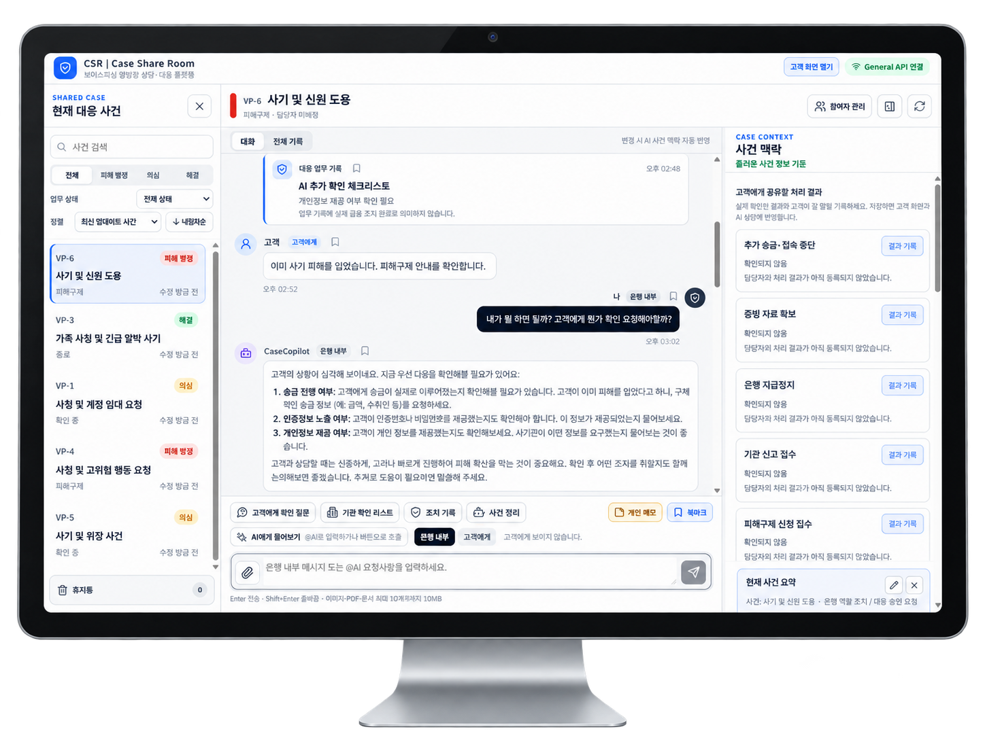
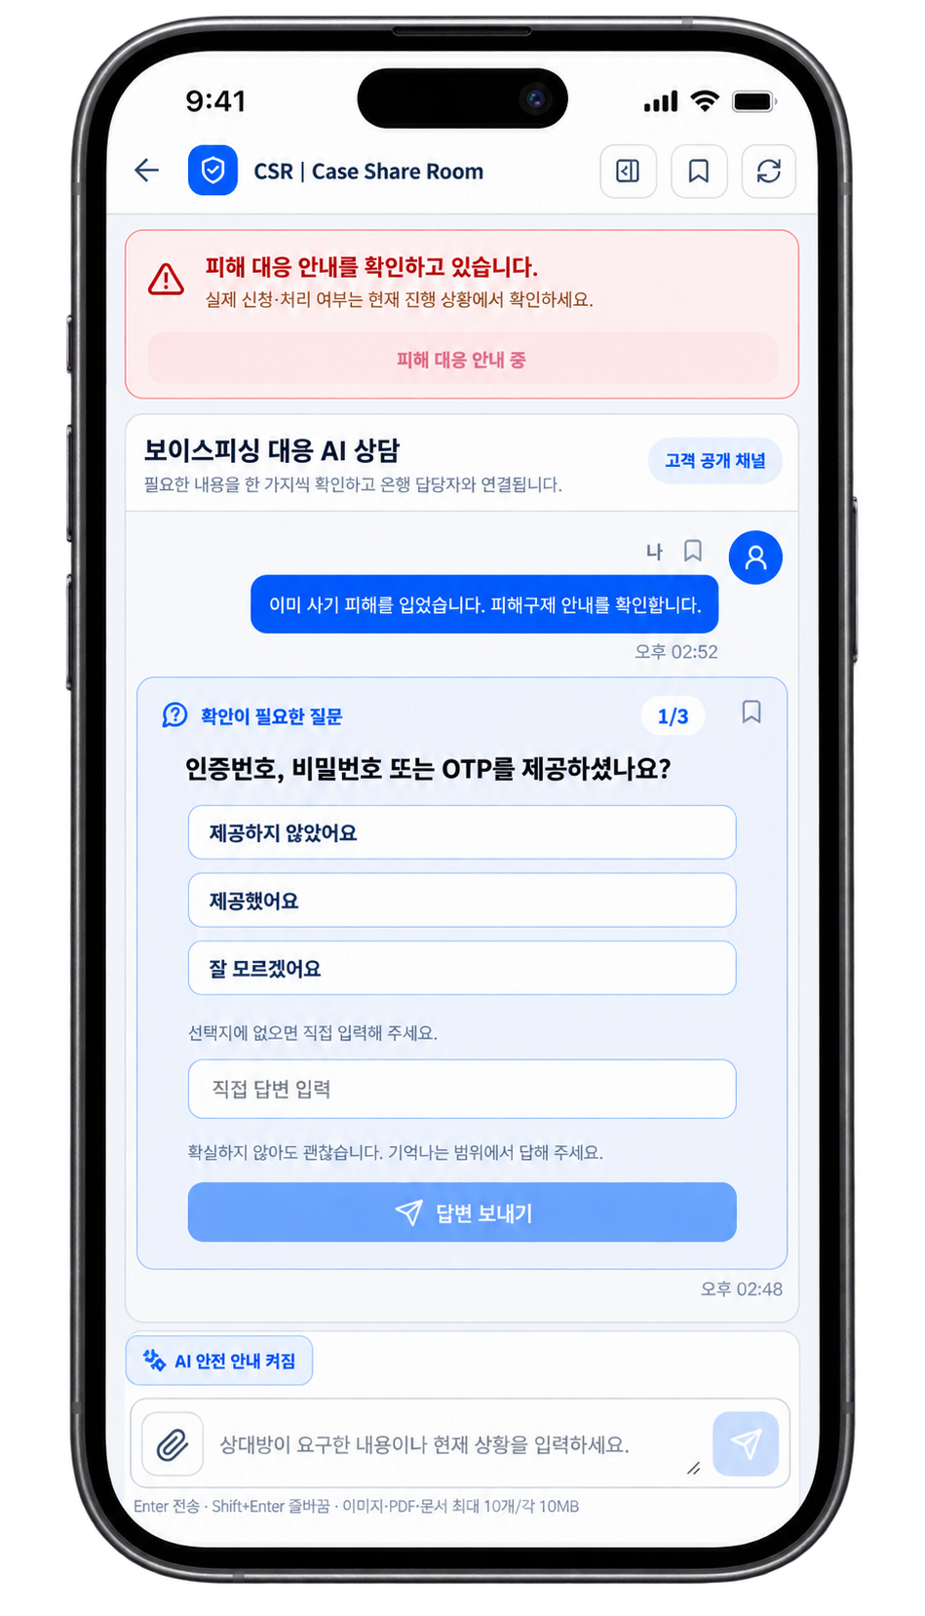

서비스 방향 소개
보이스피싱 범죄 통화에서 정황 데이터를 추출하고
보이스피싱범의 주장과 고객이 처한 상황을 AI가 빠르게 정리하고
은행이 고객에게 맞춤 대응 가이드를 제공하여, 신속하게 소통하고 대응할 수 있도록 하는
AI 워크스페이스 : CSR | Case Share Room B2B 모듈
은행
업무지원
고객 상담
안전지원
은행 이상거래 탐지
업무 WEB 환경 적용 모듈
→ 조사/계획/협업 지원
은행 APP 상시 챗봇
탐지 이후 송금 여정 중 발동
→ 고객 소통/대응 안내 지원
17

Slide 9
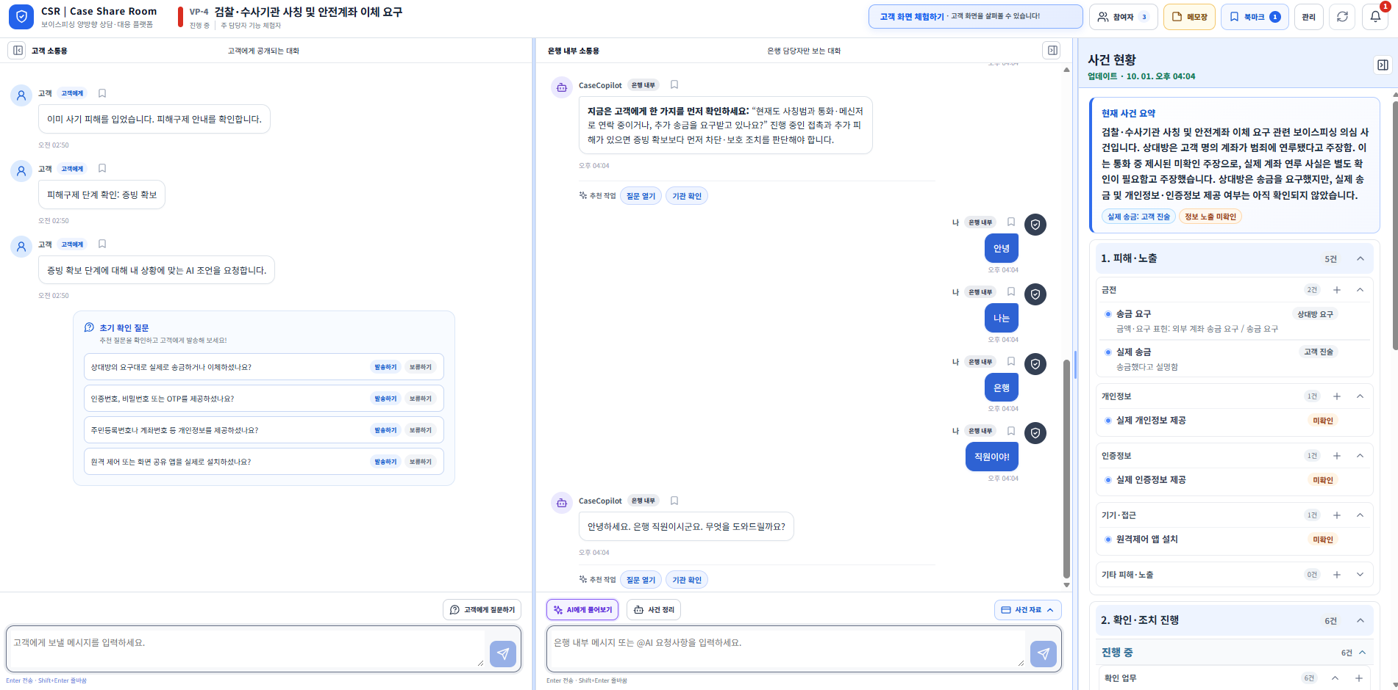
AI 워크스페이스 : CSR | Case Share Room B2B 모듈(은행 화면)

Slide 10
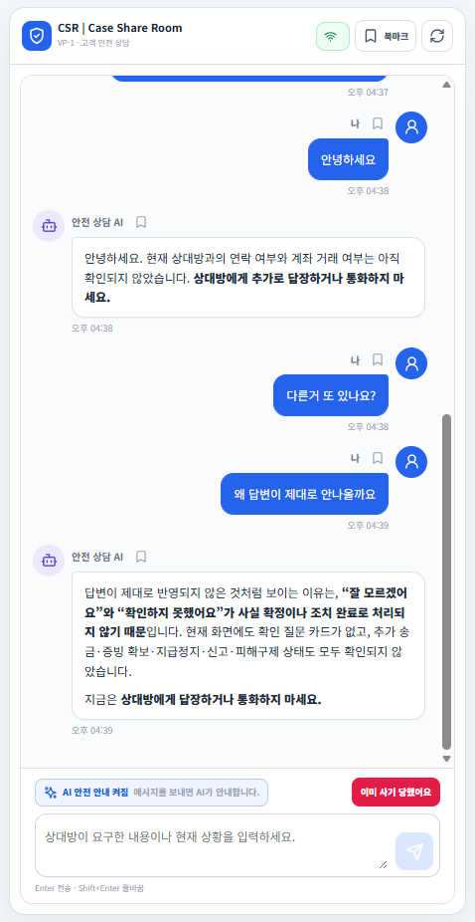
AI 워크스페이스 : CSR | Case Share Room B2B 모듈(고객 챗봇 화면)

Slide 11
서비스 방향 소개
통화·고객 응답·은행 거래정보·기관 검증 결과를 하나의 Case Share Room에 축적하고,
역할별 AI가 필요한 정보를 분석하여 은행과 고객의 빠른 대응을 지원합니다.
Verification Agent · 사칭기관/주장 정리
Bank Agent
Customer Agent
Case Orchestrator
통화·거래 맥락 분석
사건 Brief
확인사항·조치 초안 제안
상황 브리핑
안전 확인 질문
답변 구조화
안전 행동 안내
발화 맥락 구조화
업무 유형별 AI 서비스 라우팅
Case 상태·기록 통합
Shared Case Engine · 발화 맥락 · 확인 근거 · 설득 포인트
각 AI 지원 결과는 하나의 Case Share Room에 기록 및 활용됩니다.
18
Notes:
[Sources]
- 사용자 제공 서비스 강점: 통화 발화에서 사칭 대상·주장·요구·압박 맥락을 구조화해 은행 확인업무에 제공.
- 서비스 개념: Customer/Bank/Verification Agent가 동일 Shared Case에서 확인·검증·설득 근거를 병렬 축적.

Slide 12
서비스 방향 소개
하나의 Case로 이어지는 고객 확인과 대응
서비스 컨셉: 담당자 ROOM과 고객 ROOM이 같은 사건의 정보와 진행 기록을 공유
PoC 입력
Case 생성
사건 맥락 구조화
담당자 ROOM
›
›
›
Demo 텍스트·음성 파일
자체 ML/STT/LLM 분석
사건 ID와 원본 근거
초기 분석 결과 저장
범죄자 주장·고객 상황
위험 근거·미확인 정보
Brief·Evidence 확인
질문 추천 검토·선택
↓
Context·후속 업무
응답 구조화
고객 ROOM 응답
고객 확인 질문 및 소통(AI활용)
‹
‹
‹
정황 갱신·후속 질문
Action·Timeline
Summary·Report
원문·메시지 출처를 연결
정황/Fact 후보로 반영
담당자 질문 확인·답변
공개 맥락 기반 고객 AI 지원
담당자가 선택 후 발송
승인한 질문을 순차 전달
갱신한 Context를 다음 조사와 질문 추천에 다시 활용
AI의 역할
정보 구조화·Brief·미확인 사항·질문 추천·요약 초안
담당자의 역할
원본 근거·정황 검토, 질문 선택·고객 확인, 최종 판단
구현 상태: 주요 연결 코드 존재 · 최신 전체 Browser E2E 미검증 · 금융 조치는 외부 업무에서 수행
CSR CASE SHARE ROOM · 02 프로젝트 개요
19
Notes:
출처: 최신 MVP_v3 READ-ONLY 교차 검증 결과 2~3, 4, 6~8절. 질문 추천은 발송 초안이며 직원 선택 이후 queue에 넣은 질문의 순차 진행은 구현되어 있습니다. 활성 정황과 PROPOSED Fact는 확정 전에도 업무 맥락에서 활용됩니다. 직원 확정 API는 있지만 현재 기본 화면의 필수 단계로 표현하지 않습니다. 추출 job 실패·지연 때문에 고객 응답 저장과 Context 갱신의 즉시 완료는 보장하지 않습니다. 금융기관·수사기관·지급정지 실연동은 없으며, 내부 조치와 확인 결과 기록/시뮬레이션 범위입니다.

Slide 13

기획 배경과 현행 체계
사람의 불안과 취약점을 이용해 → 잘못된 판단을 유도하는 금융 범죄
보이스피싱 vs 대응
노인들에게 ‘100억원’ 뜯어낸 피싱 일당… 112 신고 전화까지 가로챘다 (매일경제)
보이스피싱 피해액 '반토막’…
7월 337억원으로 올해 최저 (한국일보)
"오늘 소방점검 나가요" 전화에 '덜컥’..
알고보니 '노쇼 보이스피싱’ (제주방송)
경찰청-KT, 협업으로 보이스피싱·구매대행 사기 불법 010 번호 변작 중계소 115개소 단속 (정책브리핑)
대출 미끼로 계좌·OTP 받아 보이스피싱 자금세탁…3명 구속 (서울신문)
딥페이크, 전화 가로채기… 끝없이 발전하는 수법!
피해를 막기위한 정부와 금융 기관의 끝없는 사투!
단 1원이라도, 단 1명이라도 더 지키기 위해
함께 고민하고 해결해야 할 중대한 사회적 문제
08

Slide 14
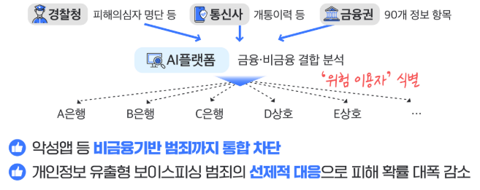
기획 배경과 현행 체계
2025년 말 출범 이후 성과를 내고 있는 ASAP(에이셉) 체계
금융위·금융보안원 중심 보이스피싱 정보 공유 체계 ASAP 출범 이후
9개월간 663억 6000만 원 규모의 피해를 사전 차단하는 실제 성과로 이어졌습니다
보이스피싱 정보공유·분석 AI 플랫폼(ASAP)
ASAP 플랫폼의 출범 이후 핵심 성과
출범·법적 기반: 2025.10 출범, 2026.08 법 개정으로 관계기관 의심정보 공동 활용 본격화
정보 공유 기관: 은행·증권·제2금융 – 통신사 -- 수사기관·가상자산거래소
공유 정보: 사기계좌·악성앱·피싱사이트·의심/범죄 이용 전화번호 등
기대 효과: 분산된 위험정보를 실시간 공유해 지급정지·이상거래 차단·수사 활용
구분 | 출범 후 12주 동안 (2025.10.29 ~ 2026.01.21) | 출범 후 약 9개월 동안 (2025.10 ~ 2026.07월 말)
은행권 수사기관 정보 공유 | 14.8만 건 | 46.3만 건
계좌 지급정지 | 2,705건 | 7,009건
피해 사전 차단 | 186.5억 원 | 663.6억 원
사기이용계좌 정보 9.8억 원(5.3%)
피해방지 금액(186.5억 원) *기준 기간 출범 후 12주 동안
피해 계좌정보
41.0억 원
(22.0%)
피해 계좌정보
118.4억 원
(63.5%)
기타 17.3억 원(9.3%)
피해방지 건수 (2,705건) *기준 기간 출범 후 12주 동안
사기이용계좌 정보 55건(2.0%)
피해 계좌정보
1,328건
(49.1%)
피해 계좌정보
1,250건
(46.2%)
기타 72건(2.7%)
지난해 같은 기간 대비 발생 건수가 46%(14,707건→7,940건),
피해액이 53%(7,766억 원→3,614억 원) 감소
*기준 기간 출범 후 9개월 전후
AI와 빅데이터, 진보적인 법률 개정과 협업 체계를 통한 공격적·선제적 방어 → 전년 동기 대비 약 53% 피해액 감소로 이어졌습니다.
*출처: 7월 보이스피싱 피해액 올해 최저, 신종 스캠도 감소세(통합대응단)
09

Slide 15



기획 배경과 현행 체계
현행 탐지 일시적 차단 체계 : 통신사 AI(탐지) – ASAP 체계(공유) – 은행 FDS(일시적 자동 차단)
각 단계에서 ‘탐지 → 정보공유 → 일시적 금융거래 보호’가 체계적으로 이루어진다.
DETECT
통신사 AI
SHARE
ASAP
PROTECT
FDS
• 실시간 통화 분석
• 위험 신호 탐지
• 실시간 경고
• 의심정보 수집
• 공유·분석
• 관계기관 공동 활용
• 거래 패턴 분석
• 이상거래 탐지
• 지연·정지·추가 확인
실시간 탐지 → ASAP 요소 데이터 공유
(내용과 정황은 공유하지 않음)
기관 간 연결 → 통신사 AI, FDS에 공유
ASAP에서 받음 → 금융거래 보호
현행 체계는 위험을 탐지하고 정보를 공유하며 일시적으로 거래 보호하는 방향으로 빠르게 고도화되고 있습니다.
그렇다면 위험정보가 탐지 이후, 실제 피해를 막기 위해 금융회사에서는 어떤 업무가 이어질까요?
출처: 금융위원회 ASAP 관련 보도자료 · 금융보안원 FDS 운영 가이드라인 · 통신사 AI 보이스피싱 탐지 공개자료
10

Slide 16















기획 배경과 현행 체계
탐지 이후, 은행 직원들의 업무 흐름 : FDS 경고창을 보고, 관계자와 협업하고,
고객과 소통하며 진위여부와 사실관계를 확인하고, 고객을 설득해야 한다. 정황이 부족한 상태로…
판단 결과에 따른 조치
이상금융거래가 탐지되었습니다.
확실한 정보를 알 수 없는 상황 속에서
계획/협업/소통/확인/판단 부담이 큰 행원
금융보안원 이상거래 탐지에 따라 추가 확인이
필요한 거래입니다.
거래 제한 유지
내부 협업
외부 고객 소통
탐지 거래 상세
📱
거래 제한 해제
탐지시각
2026.02.20 10:24:17
고객의 설명
고객구분
개인(여성, 60대)
추가 확인 진행
거래유형
타행이체(모바일뱅킹)
탐지 결과
추가 조회 결과
거래금액
400,000,000원
출금계좌
123-456-***
거래 계좌 정보
내부 확인 내용
987-654-**** (타행)
최종 송금 결정은 고객!
그런데 고객이 범죄자의 말을
믿고 송금을 지속하거나,
은행에게 거짓말을 한다면?
은행은 부족한 정보로 고객을 설득해야 한다.
자동으로 3시간 송금 제한
현행 FDS 만으로는
범죄자의 주장, 고객의 상황을 알 수 있는
맥락과 정황을 확인할 수 없음
맥락과 정황 없다면 은행 내외부 관계자의
의사소통/협업/정보수집이 어려울 수 있음
FDS탐지 알림 예시
11

Slide 17
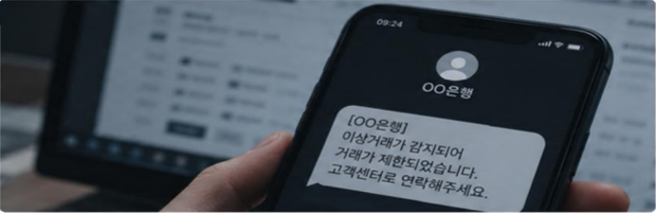













기획 배경과 현행 체계
보이스피싱 성공적 탐지, 이후 대응은 실패…
피해 발생 구멍은 탐지 이후의 대응 과정에 있는 게 아닐까?
휴먼 에러
발생 가능
현행 체계만으로는… 탐지 이후 은행 직원이 사실관계를 확인하고 대응하기 어렵다.
고객이 혼란스럽거나 범죄자를 신뢰하여 행원을 속인다면… 골든타임 이내에 올바른 조치가 수행될 수 없다.
은행30% 과실, 4억 6천만 원 배상 판결
YTN
I
2026.02.23
탐지 이후에도 사흘간 추가 송금, 15억피해
은행이 이상거래를 탐지해 첫 거래를 제한했지만.
고객이 '주식 투자 목적'이라고 설명하자 조치를 해제했다.
이후 다른 계좌로 추가 송금이 이어지면서
총 15억 6천만원의 피해가 발생했다.
사건 진행 타임라인
1
2
3
4
5
[ 시사점 ]
탐지만으로 보이스피싱 피해가 막아지는 게 아니다!
중요한 것은, 탐지 이후 은행 직원의 올바른 대응이다.
그리고, 올바른 대응은 ‘정보의 질과 양에서 결정된다!’
2/20
2/20
2/20
2/21
2/21~2/23
이상거래 감지
고객설명
조치 해제
의심계좌확인
추가 송금
고액 이체가 탐지되어
거래 제한 조치
“주식 투자
목적입니다.”
고객의 말을 신뢰하고
거래 제한 해제
추가 이체된 계좌가
의심계좌로 추가 확인됨
다른 계좌로
추가 송금이 이어져
총 15억 6천만원 피해
12

Slide 18
기획 배경과 현행 체계
인사이트와 아이디어
보이스피싱 위험도 90점, 의심계좌, 이상거래 경고!
행원에게 뜬 FDS 경고창
“보이스피싱이 아닙니다. 투자입니다. 송금 하겠습니다.”
라는 고객의 주장과 요청
정황을 확인 할 수 있는 유일한 경로인 고객…
행원은 고객의 말을 100% 신뢰하고 송금 제한을 풀어도 될까?
고객의 말이 거짓말이라면?
고객이 보이스피싱 범죄자의 통제를 따르고 있다면?
13

Slide 19
기획 배경과 현행 체계
인사이트와 아이디어
보이스피싱 위험도 90점, 의심계좌, 이상거래 경고!
행원에게 뜬 FDS 경고창
“보이스피싱이 아닙니다. 투자입니다. 송금 하겠습니다.”
라는 고객의 주장과 요청
정황을 확인 할 수 있는 유일한 경로인 고객…
행원은 고객의 말을 100% 신뢰하고 송금 제한을 풀어도 될까?
사실인가?
고객의 말이 거짓말이라면?
고객이 보이스피싱 범죄자의 통제를 따르고 있다면?
“경찰이나 은행이 물어보면 투자라고 말하세요.”
보이스피싱범의 말을 확인할 수 없다면?
고객의 말을 믿고 정상 송금 절차 진행 → 피해 발생
14

Slide 20
기획 배경과 현행 체계
인사이트와 아이디어
보이스피싱 위험도 90점, 의심계좌, 이상거래 경고!
행원에게 뜬 FDS 경고창
“보이스피싱이 아닙니다. 투자입니다. 송금 하겠습니다.”
라는 고객의 주장과 요청
정황을 확인 할 수 있는 유일한 경로인 고객…
행원은 고객의 말을 100% 신뢰하고 송금 제한을 풀어도 될까?
거짓말이구나!
고객의 말이 거짓말이라면?
고객이 보이스피싱 범죄자의 통제를 따르고 있다면?
“경찰이나 은행이 물어보면 투자라고 말하세요.”
보이스피싱범의 말을 확인할 수 있다면?
고객을 논리적으로 설득하고 → 피해 예방
15

Slide 21
서비스 방향 소개
탐지 이후 대응을 지원하는 CSR
프로젝트 주제: 보이스피싱 사건의 맥락 파악과 고객 확인을 연결하는 AI 협업 워크스페이스
선정 배경 · 현행 체계가 수행하는 역할
통신사 AI
ASAP
FDS
위험 통화·신호 탐지와 경고
관계기관 의심정보 공유·공동 활용
이상거래 탐지·거래 보호·추가 확인
기획 문제 · 경고 이후에도 담당자에게 남는 업무
부족한 사건 맥락
추가 사실 확인
대응·협업 부담
범죄자의 주장·행동 요구
고객이 받는 압박과 실제 행동
›
고객 설명과 원본 근거 대조
미확인 정보에 대한 질문·답변
›
고객 설득과 내부 정보 종합
후속조치 판단·진행 기록
기획 의도와 특화 포인트
범죄자의 주장과 고객 상황을 하나의 Case로 구조화하여 담당자의 조사·고객 확인·대응을 지원
CSR CASE SHARE ROOM · 02 프로젝트 개요
16
Notes:
출처: 팀장 최신 작업본 4~14번 슬라이드, 특히 6~7번 및 12~14번. 통신사 AI·ASAP·FDS는 역할별로 병렬 제시하며, 세 체계가 모두 하나의 직렬 시스템으로 실연동된다는 의미가 아닙니다. CSR은 기존 탐지체계와 별도로 탐지 이후 대응 업무에 집중하는 B2B 워크스페이스를 지향합니다. 사건 사례·통계·법률의 세부 주장은 이번 개요에서 재현하지 않았습니다.

Slide 22
제한 사항 및 구현 범위
보이스피싱 범죄자의 발언을 확인하기 위해
통화 내용의 일부를 데이터화 해야 하지만 법적, 신분적 한계가 있음
실제 서비스화 단계에서 유관 기관과 협업 or 추가 법률 검토가 필요할 수 있음
1. 법적 한계 : 통신비밀보호법 제3조(통신 및 대화비밀의 보호)
2. 신분적 한계 : 학생 신분 - 온디바이스 업체 및 은행 관계자가 아님
“누구든지 이 법과 형사소송법 또는 군사법원법의 규정에 의하지 아니하고는 우편물의 검열ㆍ전기통신의 감청 또는 통신사실확인자료의 제공을 하거나 공개되지 아니한 타인간의 대화를 녹음 또는 청취하지 못한다.”
온디바이스 업체 및 은행은 보안을 위해 폐쇄망을 사용해야 하지만,
PoC 구현 방향 확인을 위해 일시적으로 GPT API 사용
실제 서비스화 시 한계 극복 방안
실제 서비스화 시 한계 극복 방안
A안) ‘온디바이스 가공 + 피해자 동의’ 구조로 개발
- 은행 앱이나 별도의 보이스피싱 방지 앱에 AI 엔진을 탑재
- 스마트폰 기기 자체(온디바이스)에서 통화 내용을 분석해 범죄자 주장 요약본 생성
- 팝업을 통해 은행/공공기관 전송에 대한 사용자의 동의 받기
- 폐쇄망(Air-Gapped) / 온프레미스 배포 아키텍처 제시
- 온디바이스 업체 및 은행에게 모듈로 제공
[주의사항]
① 통화 원문을 온디바이스 외부 서버로 전송하지 않는다.
② 은행(CSR)서버에 전송하는 데이터는 반드시 가공된 데이터여야 한다.
B안) 정부의 '규제 샌드박스 or 혁신금융서비스' 신청
- 보이스피싱 근절을 위해 법적 규제를 일시적으로 면제해 주는 제도 신청
- 은행과 컨소시엄을 맺고 과학기술정보통신부나 금융위원회에 신청
- "보이스피싱 범죄 예방"이라는 명확한 공익적 목적이 인정되면, 정부가 특정 조건
(데이터 즉시 파기, 익명화 등) 하에 통신비밀보호법 제3조의 적용 예외를 인정
*온디바이스 AI(On-Device AI)는 클라우드 서버를 거치지 않고 스마트폰이나 PC 같은 기기 내부에서 직접 인공지능 연산을 수행하는 기술
20

Slide 23
실제 상용화 시 적용 영역
CSR은 현행 체계(ASAP, FDS)와 별개 체계로 개발 및 운영하는 개별 서비스
개발한 모듈을 온디바이스 AI 업체(통신사, 이동통신기기 제조사 등)에게 제공하거나
온디바이스 AI 업체로부터 스키마 구조에 맞게 JSON 데이터 회신 요청
현행
탐지 체계
DETECT
온디바이스 AI
SHARE
ASAP
PROTECT
FDS
제안
대응 체계
분해된 JSON 데이터 회신 → 보이스피싱 발화 맥락 재구성
프로젝트 구현 범위
보이스피싱 판정부터 ~ 대응 AI 워크스페이스 및 고객 챗봇 구현
보이스피싱 여부
판정 ML
통화 내용 분석
및 재구성 LLM
은행 담당자용
AI 워크스페이스
+ AI챗봇
고객용 챗봇 AI
구현
사항
실서비스
적용 시
현행 체계로 탐지
온디바이스 AI 협업
은행 내부 대응 업무 체계
은행 앱 챗봇
탐지 이후 송금 플로우
21

Slide 24
02 프로젝트 개요
현재 PoC의 활용과 → 금융기관 적용 방향
활용 목표: 탐지 이후 은행 대응 업무를 지원하는 B2B 모듈로 확장 연동
현재 PoC
실제 적용 방향 · 향후 협업
독립 Web에서
대체 기능 구현
핵심 기능 구현
현행 탐지체계와 별개로 CSR 구현
온디바이스에서 JSON 데이터로 정황 가공 → 가공 데이터를 은행 서버로 전송
은행 내부 업무용 WEB과 챗봇 연동
가공 정황 JSON
›
CSR 업무 Web
›
은행 App 확인 영역
Shared Case·담당자/고객 ROOM
질문·답변·Context·업무 기록
Summary·Report 생성 경로
기기 내 분석·필요정보 추출
은행 담당자 조사·협업
고객 소통·대응 안내
외부 입력은 Demo/Mock 포함
통화정보 처리의 법적 검토·동의 설계, 인증·권한·개인정보 보호, 기관 협업 필요
22
Notes:
출처: 팀장 최신 작업본 12~14번 슬라이드, 최신 MVP_v3 교차 검증 결과 7~8절, 팀 역할 및 수행 일정 3번 슬라이드의 기간 표. 일정은 2차 프로젝트 구간 8/20~9/30만 요약했습니다. 8/6~8/19의 1차 프로젝트 경험은 상세 수행 절차/팀 수행 일정에서 다룰 수 있습니다. 온디바이스 분석·가공 JSON·은행 Web/App는 적용 목표이며 현재 연결 완료가 아닙니다. JSON만 사용한다고 적법성이나 개인정보 보호가 자동 보장되는 것은 아닙니다. 규제 샌드박스를 통신비밀보호법의 자동 예외로 표현하지 않습니다. 인증·RBAC는 일부 구현, 실제 로그인 세션 미완성입니다. 현재 데모는 분석 입력 원문을 저장하므로 무보관 원칙을 현재 구현 사실로 제시하지 않습니다. 기대효과는 정성적 목표이며 피해 감소율·업무시간 단축률을 산정하지 않았습니다.

Slide 25
03 상세 수행 절차 및 방법
기능 구현
고도화 과정
개선 사항
23

Slide 26
CSR PoC 구현 방향 및 전체 시스템 구조
React/Vite로 화면 제작 → FastAPI로 만든 General API로 서비스 및 AI 오케스트레이션과 Case 데이터를 관리
→ AI(자체 제작 ML, OpenAI API LLM)를 호출하는 AI 백엔드 개별 FastAPI로 구현 → 데이터는 MySQL에서 CRUD하는 구조
PoC 구현 구조(화면 → 서비스 API → AI API / DB)
PoC 배포 환경
프론트엔드 React / Vite
은행 담당자 WEB(Case 리스트, 상세 Case Room)
고객 APP 화면 프론트엔드 및 UI/UX 구현
MySQL
사건·상태
cases
대화·고객 질문
messages,
customer_questions
분석 결과·사기 정황
analysis_segments, case_context_signals
확인된 사실·미확인 항목
case_context_facts_v2,
case_gaps
확인·대응 업무
verification_tasks,
case_tasks,
actions
보고서·처리 이력
case_reports,
case_events
배포 IP : http://13.209.110.99/
AWS EC2
Docker / Docker Compose
Internet
HTTP
프론트엔드(React)
백엔드(FastAPI)
AI API · MySQL
API
탄력적 IP
수동 배포
중앙 백엔드 FastAPI / Uvicorn (제너럴API)
Case 및 서비스 데이터 통제 관리,
일반 기능 서비스 로직 처리, AI API 호출
구현 및 배포 기술
DB
영역 | 기술
Frontend | React, Vite, TypeScript
Backend | FastAPI, Uvicorn
AI Backend | FastAPI, OpenAI API,
Database | MySQL
Deployment | AWS EC2, Docker, Docker Compose
Development | Git, GitHub, VS Code, Codex
AI API
AI 백엔드 FastAPI / Uvicorn
OpenAI API LLM/STT
보이스피싱 여부 및 위험도 분석 ML
Case 생성용 JSON 추출 LLM
은행 업무 지원 채팅 LLM(CaseCopilot)
업무 지원 보조 기능 AI(초안 추천, 보고서 작성 등)
고객 소통 지원 LLM
24

Slide 27
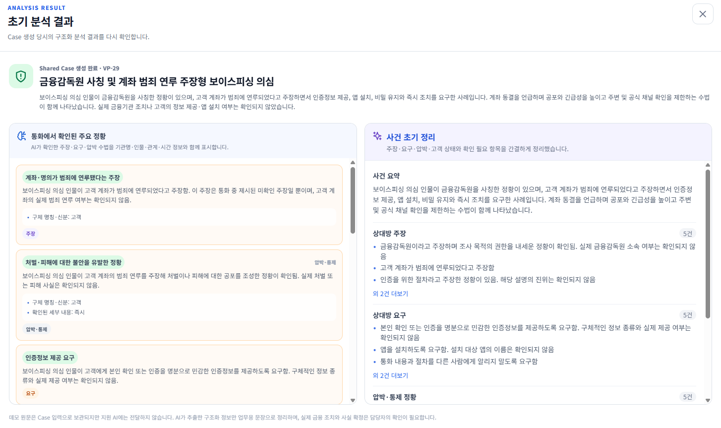
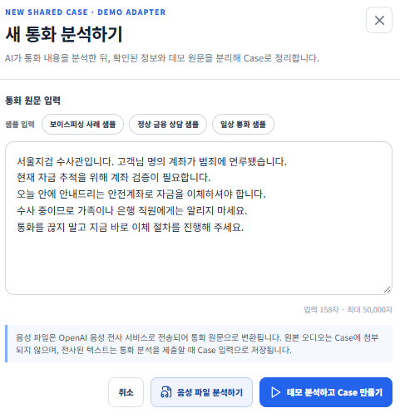
ASAP/FDS 탐지 체계 대신 → 자체 제작 ML이 보이스피싱을 여부를 판정
온디바이스 AI 분석 대신 → 자체 제작 LLM이 텍스트/음원 파일을 분석 분해 → JSON으로 변환
온디바이스에게 JSON을 회신 했다는 전재로 → JSON 데이터 바탕으로 LLM이 사건 맥락 및 정황 재구성
(분석/검증 LLM 상호 보완 구조 … 분석 시간이 오래 걸릴 경우 백그라운드에서 분석 및 분석 결과 알람 기능 구현)
실제 도입 시 현행 체계 연동 및 협업
통신사·스마트폰 AI (KT, SKT, LG U+, 삼성 등 온디바이스 업체)
→ 구조화된 위험·맥락 정보, 메타데이터 JSON → CSR 서버로
서울지검 수사관입니다. 고객님 명의 계좌가 범죄에 연루됐습니다.
현재 자금 추적을 위해 계좌 검증이 필요합니다.
오늘 안에 안내드리는 안전계좌로 자금을 이체하셔야 합니다.
수사 중이므로 가족이나 은행 직원에게는 알리지 마세요.
통화를 끊지 말고 지금 바로 이체 절차를 진행해 주세요.
25

Slide 28
초기 CASE 생성 LLM의 원문 분해 → JSON 데이터 표준화 구조
단순 텍스트 추출이 아닌, 사건 재구성을 위한 구조화
통화에서 추출된 정보는 하나의 텍스트 요약으로 합치는 것이 아니라
발화·사건·의미·대상·관계·맥락 특징으로 분리된 구조화 데이터로 관리합니다.
예를 들어 ‘대출회사 담당자 사칭’, ‘송금 요구’, ‘앱 설치 요구’, ‘고객의 실제 수행 여부 미확인’같은 개별 사실을 각각 보존하고, 이들 사이의 관계를 연결할 수 있습니다. CSR은 전달받은 구조화 데이터를 기반으로 사건의 관계와 복합 신호를 분석하고, 사건을 요약합니다.
{
"schema_version": "analysis-envelope.v1",
"source": "FDS",
"source_reference": "provider-generated-pseudonymous-id",
"reference_time": "ISO-8601 timestamp",
"timezone": "Asia/Seoul",
"source_text_included": false,
"turn_count": 1,
"turns": [
{
"turn_id": 1,
"sequence_index": 1,
"speaker_role": "SYSTEM",
"normalized_summary": "비정상 거래 패턴 탐지"
}
],
"events": [
{
"event_id": "event-id",
"event_family": "MONEY_MOVEMENT",
"subtype": "FDS_SUSPICIOUS_TRANSFER",
"source_turn_id": 1,
"normalized_label": "고액 신규 수취인 이체 시도",
"speaker_role": "SYSTEM",
"actor_role": "CUSTOMER",
"target_role": "UNKNOWN",
"reported_by_role": "SYSTEM",
"amount_krw": null,
"is_requested": false,
"occurrence_count": 1,
"confidence": 0.91
}
],
"semantic_atoms": [],
"semantic_mentions": [],
"semantic_relations": [],
"context_features": {}
}
상대방: “대출회사 담당자입니다. 상환금을 보내고 앱을 설치하세요.”
고객: “송금하거나 설치했는지는 아직 모르겠습니다.”
AnalysisEnvelope v1
통화 정보
└─ source / 시간 / 분석 출처
대화 구조
└─ turns
위험 사건
└─ events
사건 의미
└─ semantic_atoms
핵심 개체
└─ semantic_mentions
의미 관계
└─ semantic_relations
종합 특징
└─ context_features
분해 객체 | 사람에게 설명하면 | 예시
Turn | 누가 언제 무엇을 말했는가 | SUSPECTED_PARTY → 송금·앱 설치 요구
Event | 어떤 위험 사건이 발생했는가 | IMPERSONATION, MONEY_MOVEMENT, ACTION_REQUEST
Semantic Atom | 독립적으로 판단 가능한 하나의 의미 | 송금 REQUESTED, 앱 설치 REQUESTED
Mention | 등장한 핵심 대상·행동 | 대출회사, 앱 설치
Relation | 의미들이 어떤 관계인가 | 기관 사칭 → 송금 요구의 근거
Context Feature | 전체 사건의 압축된 특징 | LOAN_COMPANY, TRANSFER_FUNDS, INSTALL_APP
26

Slide 29
통화 텍스트 입력 이후 → 케이스 생성 과정 중 ML, LLM 역할
ㅋ
프론트 원문 입력
→ General API → AI API: 발화별 추출 + 맥락 추출 + 요약 생성 + 결과 검토
→ General API 결과 정리·DB 저장
→ 프론트: 분석 결과 표시 → 케이스 화면 생성 → CaseCopilot 최초 브리핑 생성·대화 기록 저장
단계 | AI/처리 방식 | 입력과 출력 | 기본 호출
발화별 사건 추출 | 이벤트 LLM | 각 발화와 앞뒤 대화 일부 → 사건 이벤트와 semantic_atoms JSON | 발화마다 1회
맥락 특징 추출 | 맥락 LLM | 원문 발화 목록 → 화자·주장·요구·고객 행동 등을 미리 정해진 목록에서만 선택하게 하는 방식 enum(열거형) 코드로 정리 예시 : “송금을 요구함”을 자유 문장으로 쓰는 대신 REQUEST_TRANSFER라는 코드로 표시 | 기본 1회
관계·정황 구성 | 일반 코드 | 의미 단위 → 관계, 복합 신호, 대화 구간, 인물·기관 목록, 감사 결과 JSON 생성 AI가 뽑아준 의미 단위(semantic_atoms)와 메타데이터 참조 | LLM 미사용
추출 결과 검토 | 검토 LLM | 구조화 데이터와 감사 결과 → 통과·수정 필요 판단 | 기본 1회
사건 요약 생성 | 맥락 LLM | 정리된 구조화 신호 → 사건 요약, 주장·요구·전술, 다음 확인 사항 → 재구성 | 기본 1회
위험도 산정 | 로컬 ML + 일반 코드 | 발화별 특징 → 위험 점수와 등급 → CASE ROOM 생성의 기준 트리거 (scikit-learn : Logistic Regression) | LLM 미사용
서술 검토 | 검토 LLM | 구조화 데이터와 요약 → 근거에 맞는지 검토 | 기본 1회
LLM : GPT-4o mini → gpt-5.6-luna 성능 개선 위핸

Slide 30
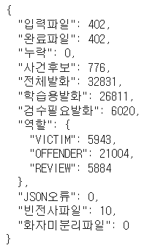
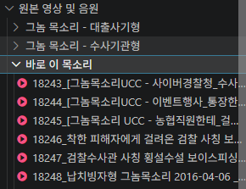
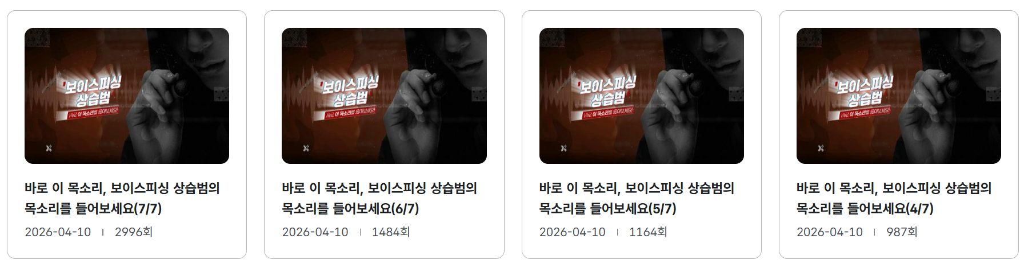
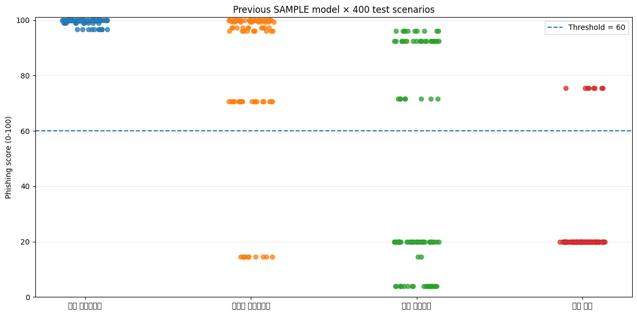
보이스피싱 여부 및 위험도 분석 ML 구현 과정과 역할
① 첨부파일 자동 다운로드 RPA 제작 및 활용 → 금융감독원 공개 보이스피싱 범죄 사례 음성 파일 402개 수집
② 코랩에서 Hugging Face 위스퍼(음성 인식), 디얼리제이션(화자 분리) 활용 음성 → 텍스트 전사 776건 사례 발췌
③ scikit-learn의 Logistic Regression 활용 학습
LLM로 위험 이벤트 구조를 23개 피처 분해 → 사칭 / 심리 전략 / 행동 요구 / 금전 / 금액 이벤트 학습
판정: 임계값 0.95 에서 → 0.6 로 하향 | 출력: NORMAL / PHISHING
더 잡아도 기각 가능
시나리오 그룹 | 건수 | 95점에서 PHISHING | 60점에서 PHISHING | 변화
정통 보이스피싱 | 100 | 100건 · 100% | 100건 · 100% | 변화 없음
최신형 보이스피싱 | 100 | 70건 · 70% | 90건 · 90% | +20건 · +20%p
정상 금융상담 | 100 | 10건 · 10% 오탐 | 38건 · 38% 오탐 | +28건 · +28%p 오탐
일상 통화 | 100 | 0건 · 0% 오탐 | 8건 · 8% 오탐 | +8건 · +8%p 오탐
10건만 놓침
정통
보이스피싱
최신형
보이스피싱
정상 금융 상담
일상 통화
역할 : ML이 보이스피싱 여부 및 위험도 분석, 분석 결과(NORMAL / PHISHING)에 따라 CASE ROOM 생성 여부 결정
27

Slide 31
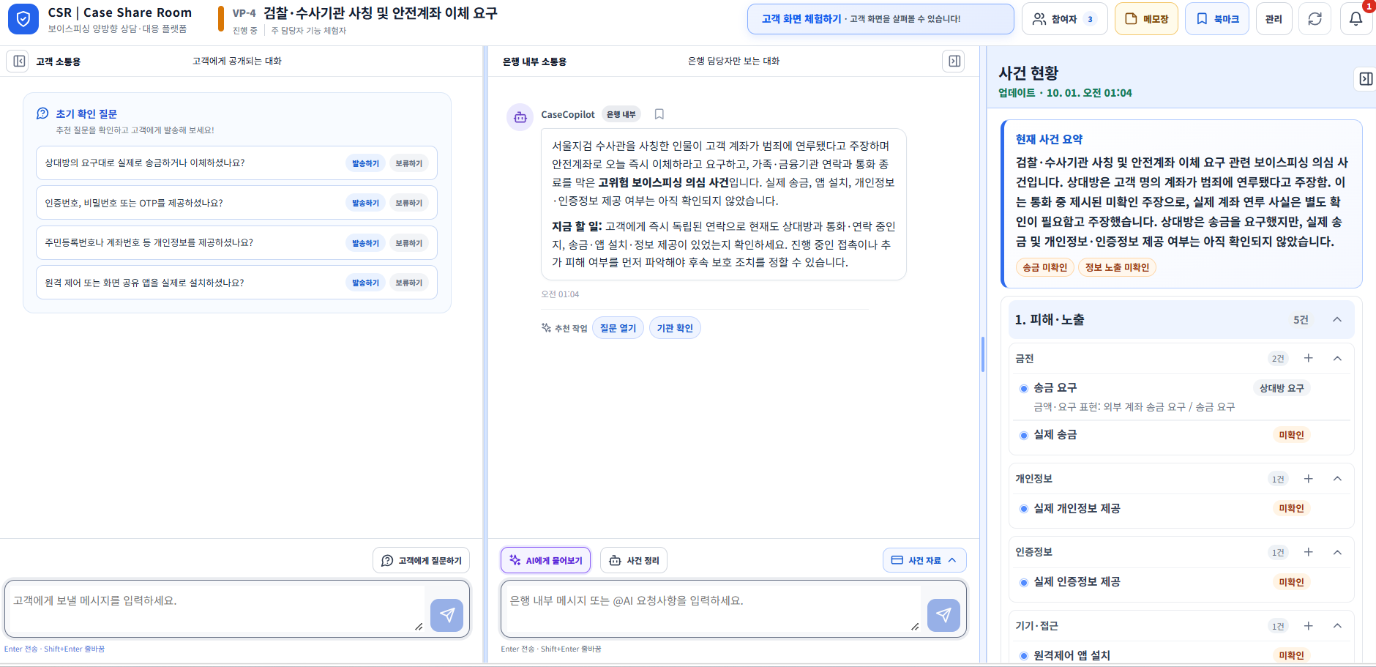
JSON 데이터를 LLM이 분석 및 정황 텍스트로 재구성하고, 제너럴 API 통해 DB에 데이터를 저장
저장된 데이터를 기반으로 프론트엔드 워크스페이스 CASE SHARE ROOM을 생성해 은행의 대응 업무를 지원
최초 생성 직후 AI 추천 ‘초기 확인 질문’, ‘초기 브리핑’ … 대응 업무 시작을 돕는 가이드 제공
28

Slide 32
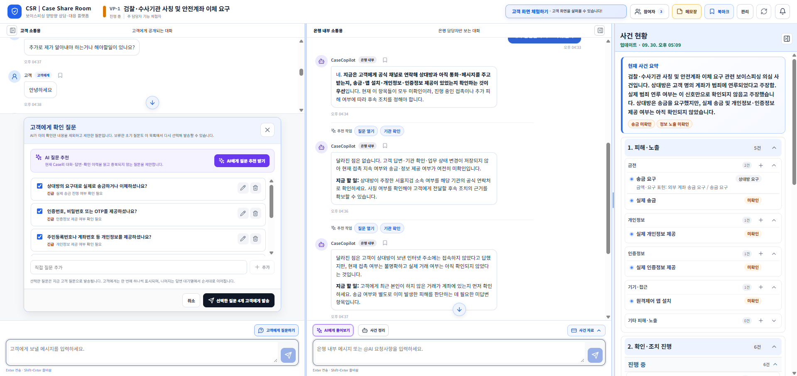
은행 내부 협업 / 외부 고객 소통 / AI 채팅 시스템
React–FastAPI–MySQL–OpenAI API를 연계하여 Case Context 기반의 상황 인지형 Bank AI 채팅·질문 추천·협업 기능 구현
응답만 하는 것이 아니고, recommended_actions라는 메타데이터에 맞는 추천 기능을 버튼으로 표시
29

Slide 33
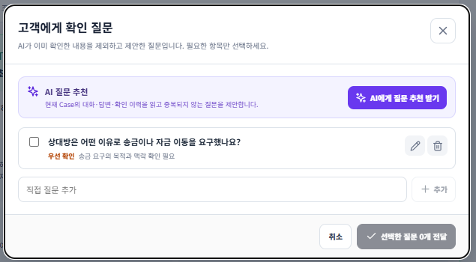
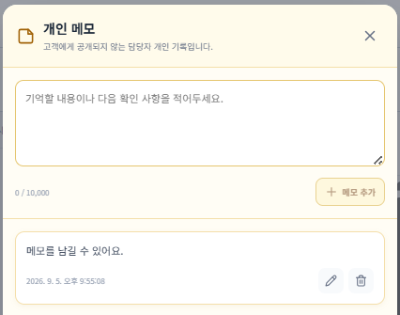
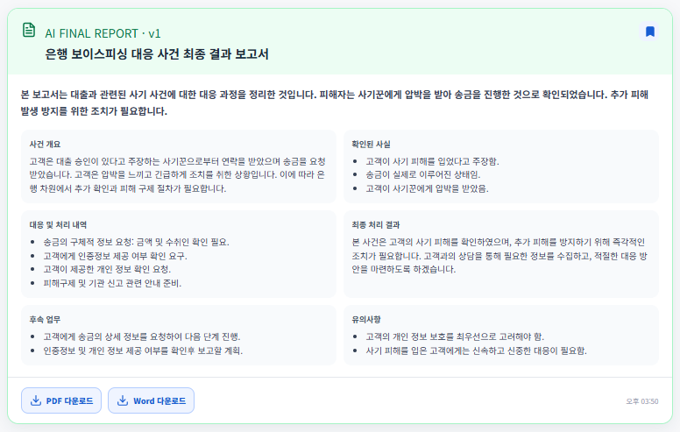
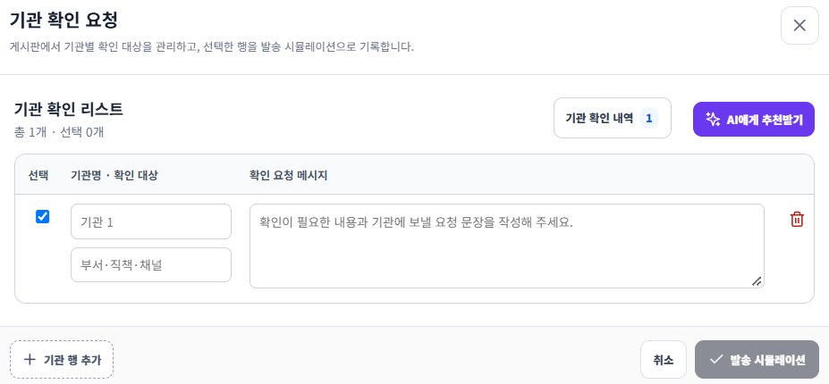
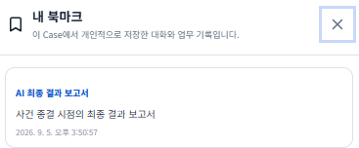
은행 직원의 대응 업무 전반에서 AI 기능, 편의 기능 지원
① AI 초안 작성 기능
DB 데이터를 LLM이 검토하여,
질문 추천 · 기관 확인 사항 초안 작성
② 은행 직원 기록용 편의기능
중요 내용을 메모장에 기록하고,
중요한 대화 및 AI 응답은 북마킹 – 빠른 확인
③ CASE 누적 데이터 정리 AI 레포트
사건 종료 시 결과 보고서 작성 기능 제공
PDF/워드 파일로 다운로드 가능하게 구현
질문 → 확인 → 조치 → 기록 → 보고까지, 별도의 업무로 끊기지 않고 하나의 Shared Case에서 이어집니다.
30

Slide 34
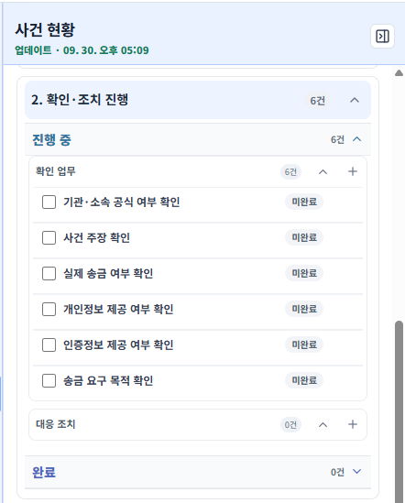
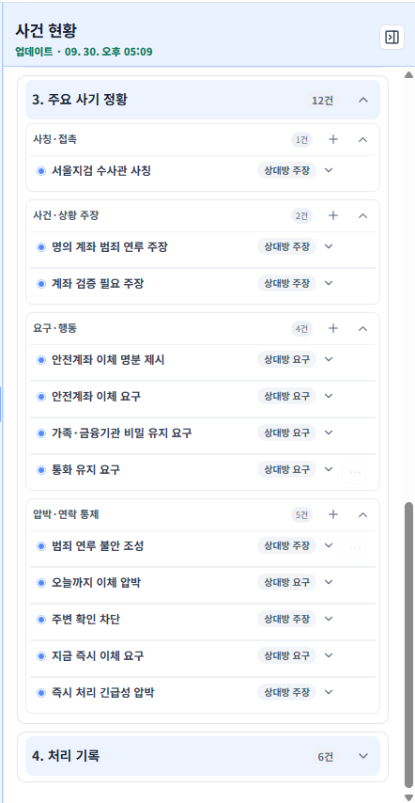
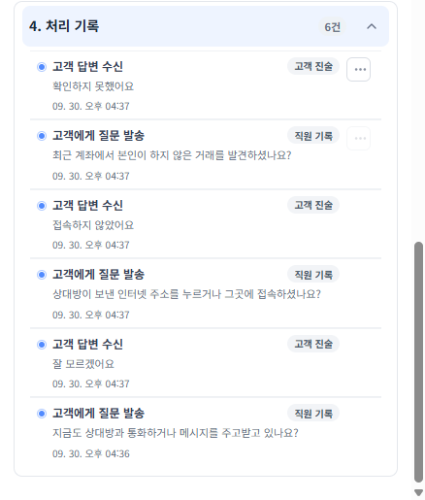
사건 현황 요약 정리 AI 패널
최초 사건 분석 JSON을 LLM과 규칙 기반으로 사건 요약과 위험 정황으로 재구성하고, 직원이 확인·조치·처리 이력을 관리할 수 있는 통합 사건 현황 패널 구현
직원이 채팅을 입력하거나 패널 정보를 직접 CRUD 하면 DB 데이터가 업데이트 되고 LLM이 최신 데이터를 기준으로 패널을 자동 업데이트
AI 가 정보 수집, 계획 수립 절차 대행 → 시간 효율성, 업무 편의성 증가 | 직접 수정 가능하여, 업무 통제성 유지
31

Slide 35
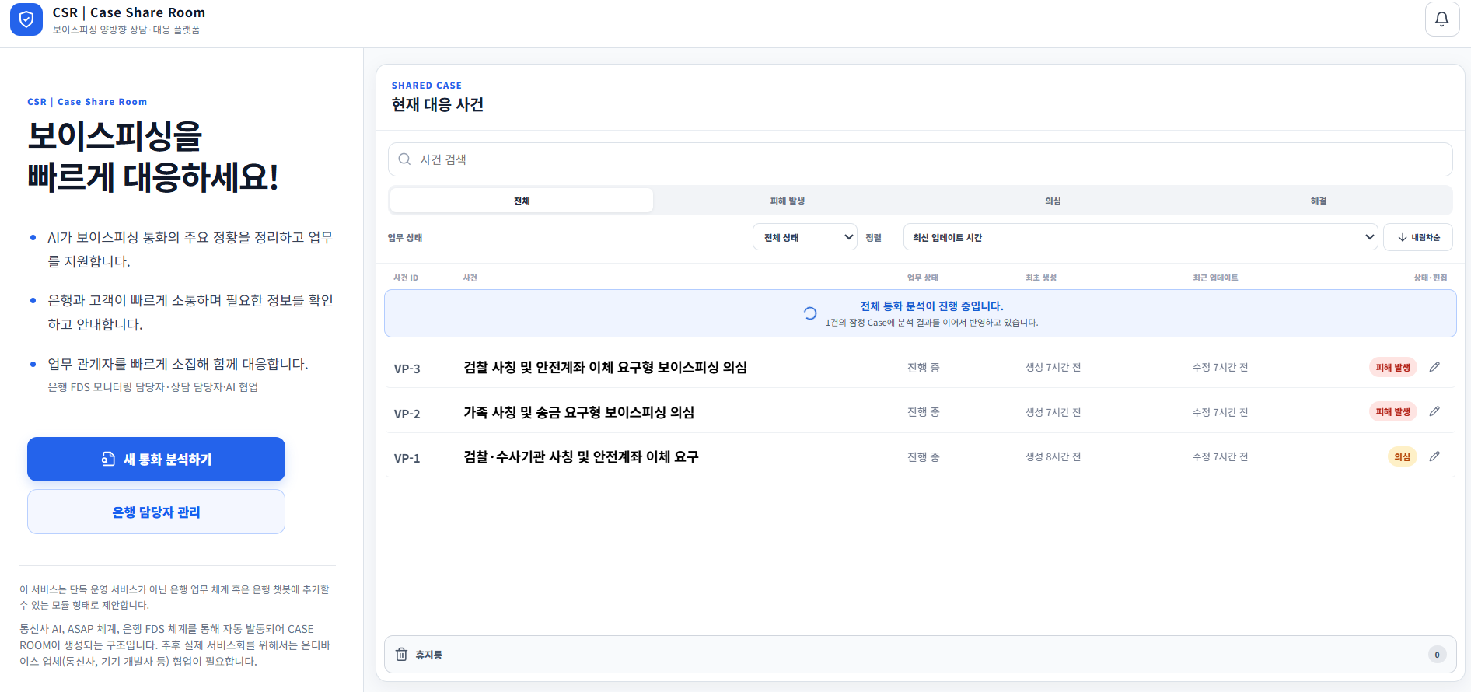
AI 분석 결과를 영속화된 Case 리소스로 관리하는 목록형 UI/UX - API를 구현,
상태 기반 조회·필터링·정렬을 통해 은행 담당자가 사건을 신속하게 탐색·처리할 수 있도록 구성
32

Slide 36
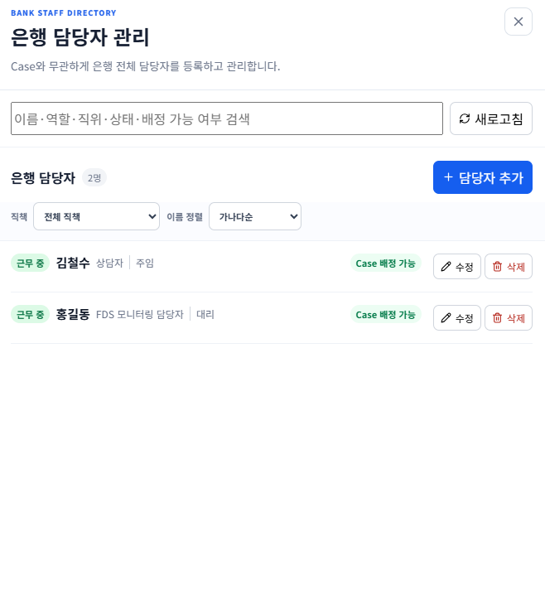
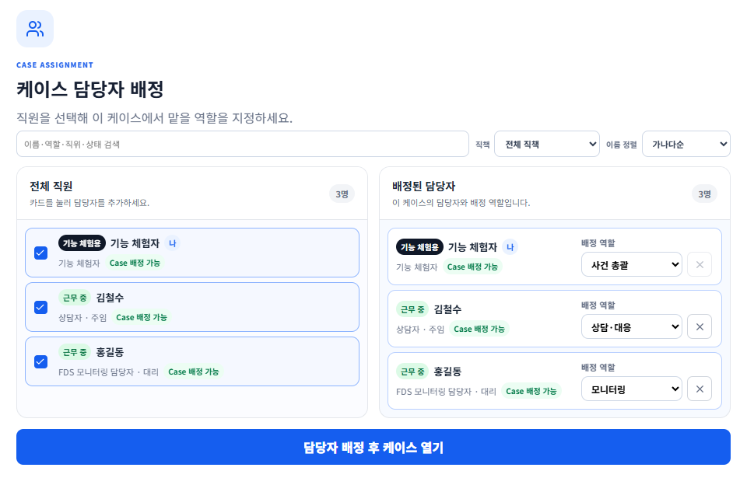
은행 담당자 사전 관리 및 케이스 자동 배정
사건 발생 전에 은행 직원의 이름, 부서, 직무, 담당 업무와 처리 가능 영역을 등록·관리할 수 있는 담당자 디렉터리를 제공
사전 등록된 은행 담당자 정보와 Case 분석 metadata를 매칭해 Case Room 최초 접속 시 적합한 담당자를 자동 추천 배정
협업 관계자 소집 과정을 단순화 → 시간 효율성 증가
33
Notes:
사건 발생 전에 은행 직원의 이름, 부서, 직무, 담당 업무와 처리 가능 영역을 등록·관리할 수 있는 담당자 디렉터리를 제공합니다. 이후 보이스피싱 정황이 탐지되어 새로운 Case가 생성되면, 담당자가 최초로 Case에 접속하는 시점에 배정 화면을 자동으로 표시합니다.
배정 화면에서는 Case의 위험도, 사기 유형, 필요한 대응 업무와 사전에 등록된 담당자의 역할·전문 영역·현재 배정 상태를 비교해 적합한 담당자를 추천합니다. 은행 직원은 추천 목록을 검토한 뒤 담당자를 직접 선택하거나 여러 담당자에게 역할별로 배정할 수 있으며, 최종 배정 결과는 Case 정보에 저장되어 이후 처리 이력과 협업 기준으로 활용됩니다.

Slide 37
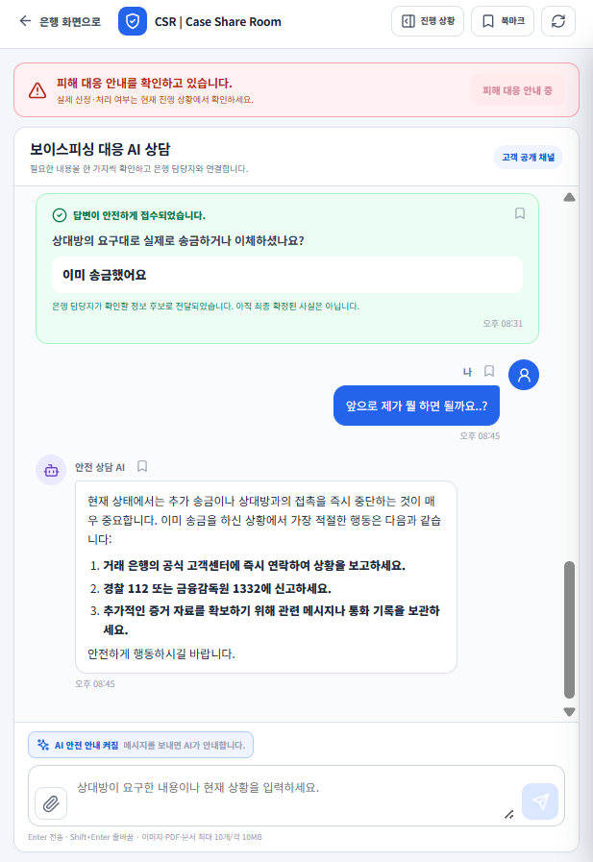
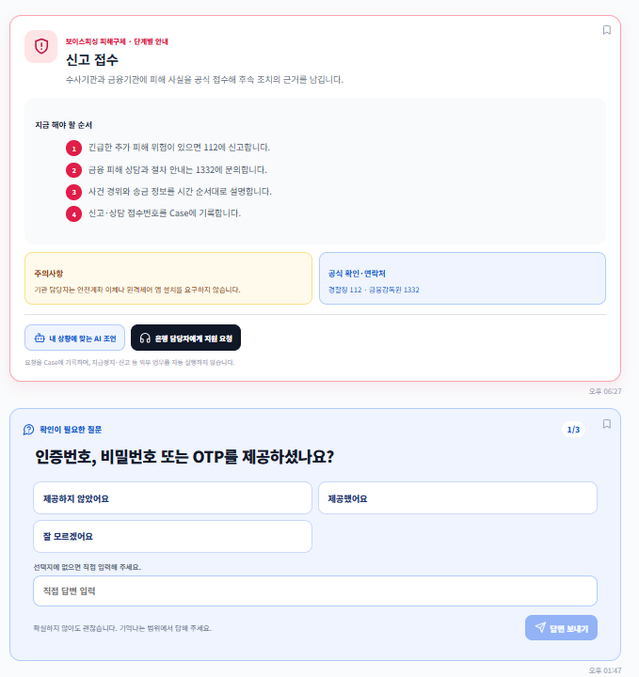
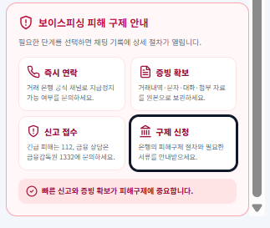
고객용 · CUSTOMER CASE CHAT
혼자 판단하기 어려운 순간, AI와 대화하며 상황을 확인하고 안전한 다음 행동까지 이어갑니다
고객은 복잡한 위험정보를 직접 해석할 필요 없이, AI의 질문에 답하며 현재 상황을 확인하고 필요한 사실 검증·은행 연결·피해구제까지 단계적으로 안내받습니다.
③ 즉시 행동 안내
피해 조치 가이드 제공
① 질문 카드
송금·개인정보·OTP 등
필요한 사실 확인
④ 피해 발생 후 구제 지원
지급정지·신고·증거보존·피해구제 절차로 전환
② 상황 이해 · 브리핑
왜 위험한지, 무엇을 해야하는지
현재 상황을 쉽게 설명
⑤ 질문 카드
직관적 단계적 질문 카드로
은행 직원의 정보 수집 편의성 강화
34

Slide 38
개발 순서 및 고도화 과정
기획 → 프론트엔드 개발(UI/UX 설계) → 백엔드 API 개발 및 연동 → AI 백엔드 API 개발 및 연동
기획
문제 정의 및 사용자 흐름 설계
Case 중심 업무 프로세스 구성
프론트엔드 개발(우선 개발 후 백엔드 연결)
React/Vite 기반 UI 구현
Bank / Customer 화면 구성
백엔드 API 개발 및 연동(프론트엔드에 맞춰 연동)
FastAPI 기반 General API 구현
MySQL Case 데이터 CRUD 연동
AI 백엔드 API 개발 및 연동(제너럴API 통해 호출)
OpenAI API 기반 LLM 기능 구현
ML 위험도 분석·질문 추천·Case Context 연동
1차 제작물 프론트엔드 위주 구현 정돈되지 않은 일부 기능 위주 공모전 출품 → 2차 기능 개선 및 고도화 진행
프론트엔드 직관성 가독성 개선
→ 은행 채팅창 2분할 / 사건 요약 패널 체계화&단순화
AI 백엔드 API 추가 개발 및 개선
AI 페르소나 및 응답 프롬프팅 개선
(질문 관련 위주 응답)
연속적인 다수 채팅을 통합 응답
35

Slide 39
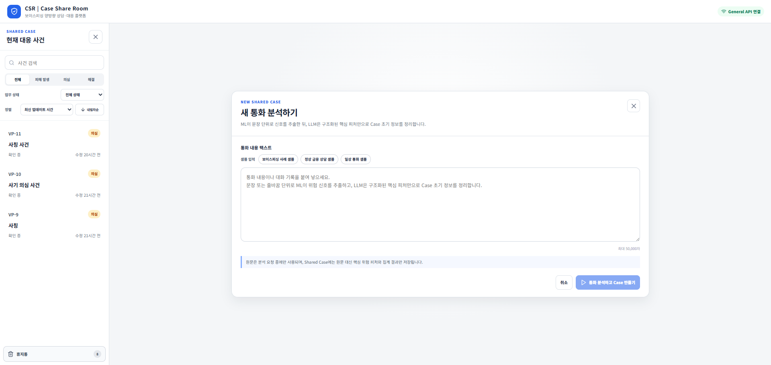
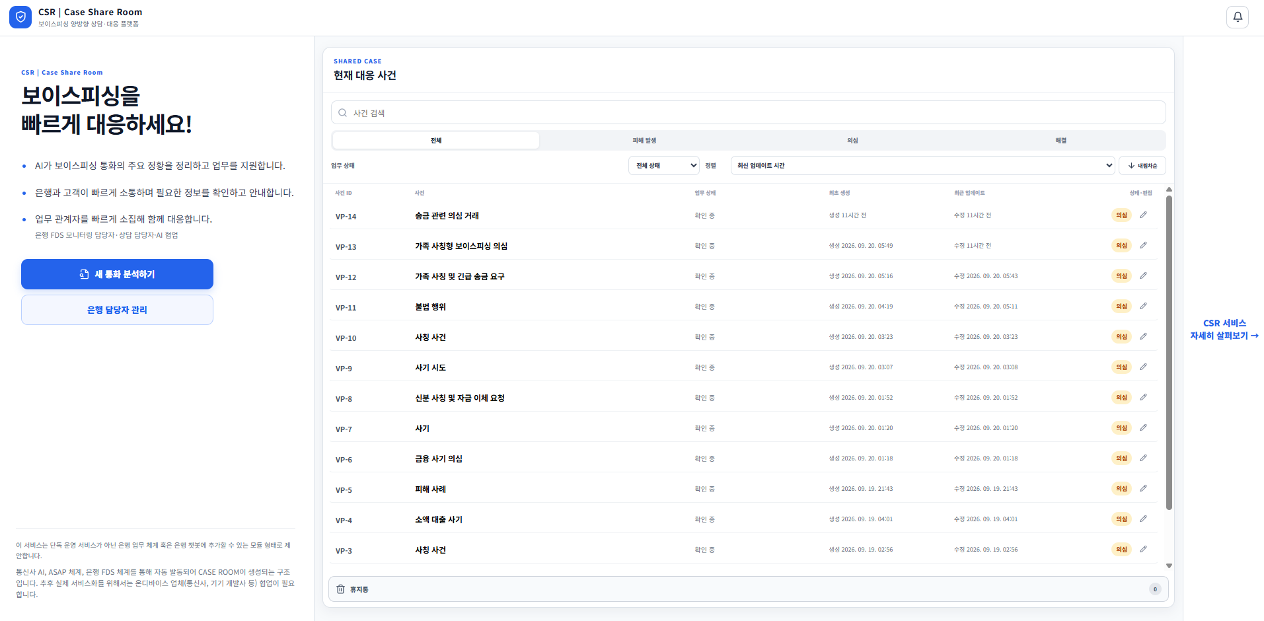
고도화 과정 1차 VS 2차 (루트페이지 및 리스트 UI)
프론트엔드 개선 : 여백 공간 효율적 활용, 리스트 UI 개선
기능 개선 : 분석 완료까지 기다려야 하는 것을 백그라운드에서 분석하며 다른 작업 가능하게 개선
36

Slide 40
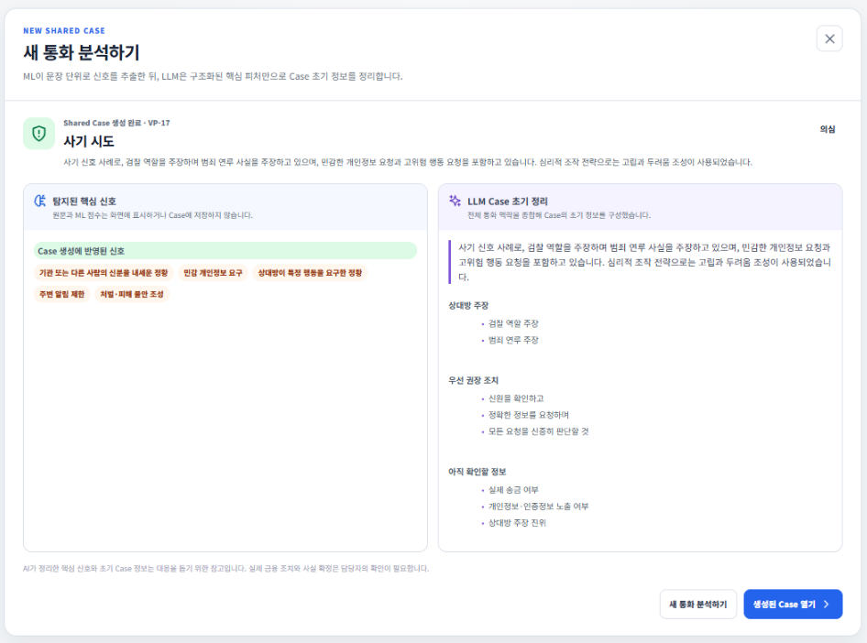
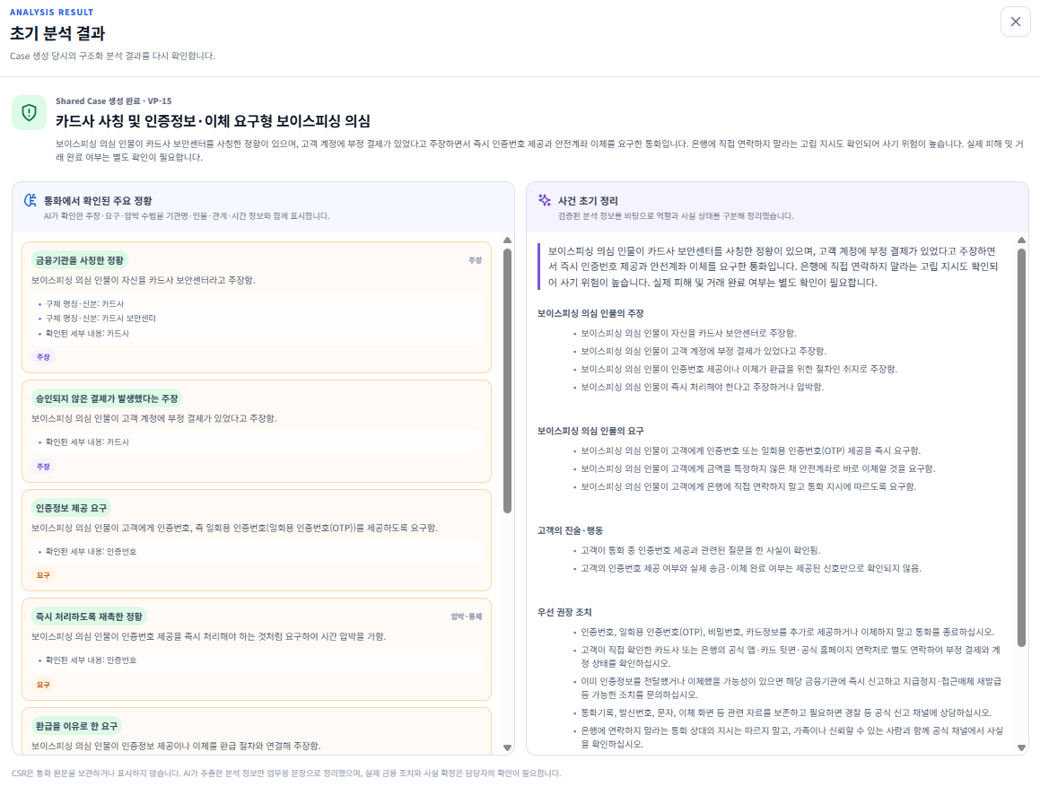
고도화 과정 1차 VS 2차 (분석결과 UI & 백엔드)
프론트엔드 개선 : 여백 공간 효율적 활용 더 풍부한 정보 출력
백엔드 개선 : AI 인풋 아웃풋 데이터 스키마 구조 변경, 중복 텍스트 축소 및 의미 있는 아웃풋 나오도록 프롬프트 엔지니어링
37

Slide 41
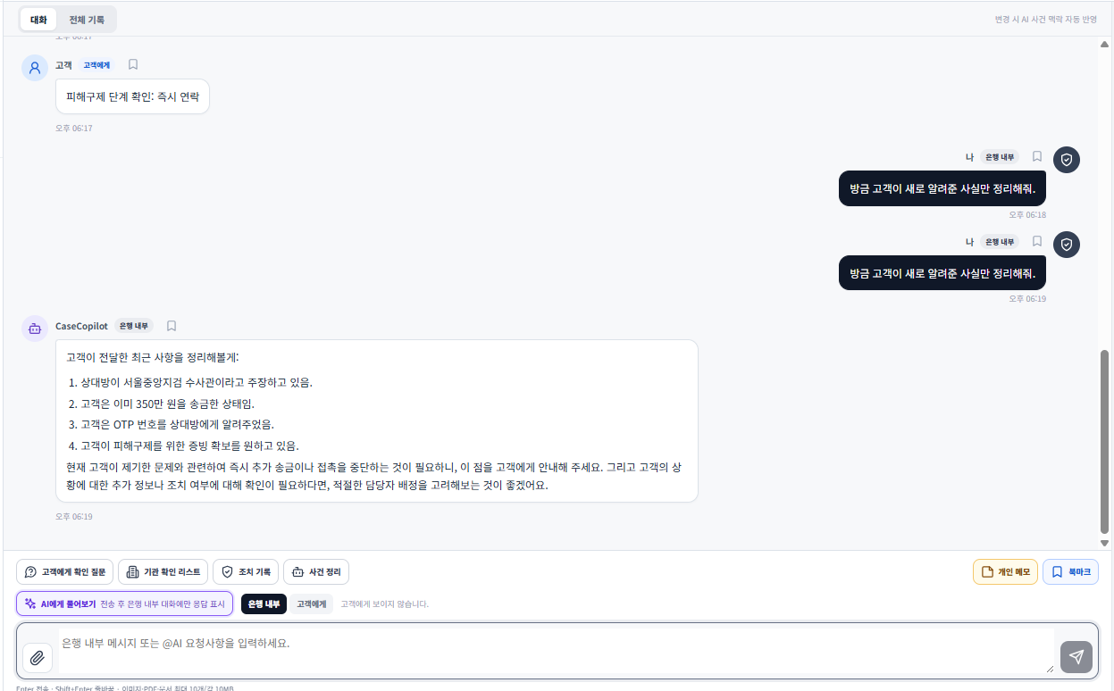
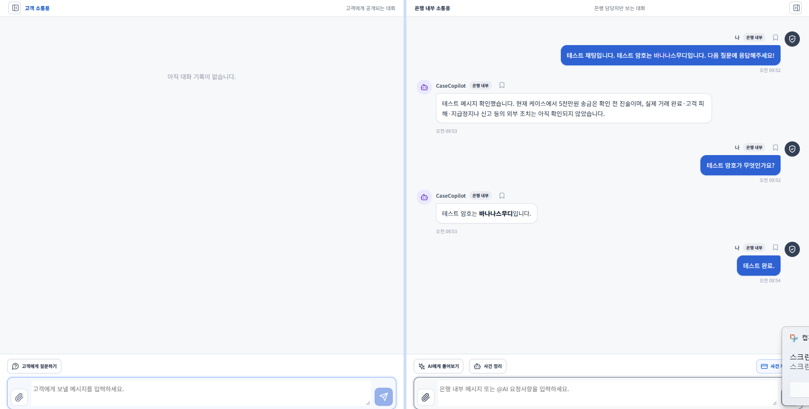
고도화 과정 1차 VS 2차 (은행 업무 채팅 UI 분리)
프론트엔드 개선 : 하나의 채팅창에서 은행 내부 직원/외부 고객/AI 응답 통합된 구조
은행 내외부 소통 혼돈 가능성 있어
소통 영역 직관적으로 분리
38

Slide 42
KPI 개선 비교
영역 지표 | 해석 | 1차 초기 모델 | 2차 개선 모델 | 변화
맥락 피처 재현율 | 원문에 실제로 존재하는 사건 맥락 중 AI가 찾아낸 비율입니다. 높을수록 중요한 정황을 덜 놓칩니다. | 41.45% | 68.0% | +26.55%p
맥락 피처 정밀도 | AI가 추출한 맥락 중 실제 원문에 근거가 있는 비율입니다. 높을수록 잘못된 정황을 덜 만들어냅니다. | 46.38% | 64.0% | +17.62%p
수치 피처 재현율 | 원문에 포함된 금액·횟수·위험 수치 중 AI가 찾아낸 비율입니다. | 23.59% | 52.0% | +28.41%p
수치 피처 정밀도 | AI가 추출한 수치 중 실제 원문과 일치하는 비율입니다. | 44.95% | 63.0% | +18.05%p
개체 보존 재현율 | 기관·인물·계좌·연락처 등 주요 대상을 원문에서 얼마나 빠짐없이 보존했는지 나타냅니다. | 76.67% | 88.0% | +11.33%p
금액 보존 재현율 | 원문에 언급된 요구 금액이나 이체 금액을 얼마나 정확히 유지했는지 나타냅니다. | 96.67% | 98.0% | +1.33%p
핵심 사실 재현율 | 사건 판단에 중요한 핵심 사실을 AI가 얼마나 빠짐없이 재구성했는지 나타냅니다. | 31.37% | 61.0% | +29.63%p
사실 정밀도 | AI가 재구성한 사실 중 실제 원문 근거가 있는 사실의 비율입니다. | 34.75% | 63.0% | +28.25%p
의미 유사도 | 원문 또는 기준 요약과 AI가 생성한 맥락이 의미상 얼마나 비슷한지 나타냅니다. 보조 지표입니다. | 46.79% | 68.0% | +21.21%p
모순 발생 건수 | AI의 결과가 원문과 반대되거나 서로 충돌한 사례의 수입니다. 낮을수록 안전합니다. | 7건 | 2건 | 5건 감소
환각 발생 건수 | 원문에 없는 사실·신호·금액·상태를 AI가 만들어낸 사례의 수입니다. 낮을수록 좋습니다. | 76건 | 18건 | 58건 감소
원문 전체 재현율 기준으로 평가해 점수가 낮게 산출될 수 있음.
CSR의 목적은 전체 문장 100% 복원이 아닌 핵심 정황·맥락의 정확한 구조화이므로, 핵심 정보 중심 추가 평가가 별도로 필요
측정 기준 : 30개 Case, 150개 발화, 비교 가능한 핵심 사실 100개
실행지표 : 30/30 Case 성공, 총 210회 LLM 호출, Case당 평균 7회 호출, 총 477,293토큰, P50 26.16초, P95 34.06초
1차 → 2차
검사용 AI 추가함
39

Slide 43
04 시나리오 기반 제작물 시연
대표 사건 발생 이후 시나리오 시연
40

Slide 44


대표 시나리오 - 검찰 사칭 보이스피싱 대응
순서 : 전화 수신 → 통신사 AI 탐지 → 구조화 데이터 전송 → CSR Case 생성 → 은행·고객 대응
1. 어느 날 걸려온 전화
고객에게 검찰 수사관을 사칭한 전화가 걸려옵니다.
고객 명의의 농협·신한은행 계좌가 범죄에 연루됐으며,
사건번호와 개인정보 유출 가능성을 언급하며 불안감을 조성합니다.
주요 위험 정황
검찰·법원 등 수사기관 사칭
본인 명의 계좌가 범죄에 연루됐다는 주장
개인정보 유출 및 명의도용 가능성 강조
사건번호 제시
통화 녹취·법정 증거 등을 언급하며 신뢰 유도
41

Slide 45
대표 시나리오 - 검찰 사칭 보이스피싱 대응
순서 : 전화 수신 → 통신사 AI 탐지 → 구조화 데이터 전송 → CSR Case 생성 → 은행·고객 대응
2. 통화 중 위험 신호 탐지
통신사 또는 스마트폰의 온디바이스 AI가 통화
내용 분석,
통화에서 보이스피싱 위험 신호를 탐지
기관 사칭 : 검찰 / 법원 / 수사관
심리 압박 : 범죄 연루 / 피해 가능성 / 법적 조사
개인정보 관련 : 주민등록번호 / 신분증 / 계좌정보
행동 유도 : 사건번호 기록 / 계속 통화 유지 / 추가 확인 절차
→ 복합 위험 신호가 확인되면서 보이스피싱 의심 통화로 탐지
3. 통화 내용을 CSR 표준 데이터로 변환
통화 원문 자체를 그대로 은행에 전달하지 않고,
온디바이스 AI가 필요한 정보만 구조화합니다.
CSR 분석 스키마 형태 맞춤 JSON 데이터 회신
Turn → 누가 무엇을 말했는지
Event → 기관 사칭, 개인정보 요구, 법적 위협 등 위험 사건
Semantic Atom → 주체 / 행동 / 대상 / 상태
Relation → “수사기관 사칭 → 계좌 범죄 연루 주장”
Context Feature → IMPERSONATION, PERSONAL_INFO, AUTHORITY, FEAR
42

Slide 46
대표 시나리오 - 검찰 사칭 보이스피싱 대응
순서 : 전화 수신 → 통신사 AI 탐지 → 구조화 데이터 전송 → CSR Case 생성 → 은행·고객 대응
4. Case Share Room 자동 생성
온디바이스 AI
→ 구조화 JSON
→ General API
→ AI API
→ MySQL Case Context 저장
→ 은행의 이상거래 탐지 담당자에게
새로운 사건 CASE ROOM 생성
이때 고객의 ‘송금 여정’에서
자동으로 챗봇 활성화
→ 챗봇이 송금 전 방지턱 역할을 하며
부가적인 송금 지연 효과 기대
43

Slide 47
대표 시나리오 - 검찰 사칭 보이스피싱 대응
순서 : 전화 수신 → 통신사 AI 탐지 → 구조화 데이터 전송 → CSR Case 생성 → 은행·고객 대응
5. Case Share Room 최초 접속 시 업무 담당자 배정
평상시 은행 직원 관리
탐지 이후 자동 담당자 배정
예시 : 총괄/상담 대응/모니터링 역할 배정
44

Slide 48
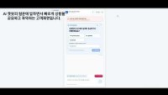
대표 시나리오 - 검찰 사칭 보이스피싱 대응
순서 : 전화 수신 → 통신사 AI 탐지 → 구조화 데이터 전송 → CSR Case 생성 → 은행·고객 대응
6. 은행의 대응(영상)
요약 패널 통해 → 사건 현황 및 추천 업무 매뉴얼 가이드 확인 (대응 계획 시간 절약)
채팅창 이용해 → 내부 협업, 고객과 소통하며 빠른 대응 지원 가능 / AI 질문 추천 기능 사용 → 실시간 질문으로 빠른 정보 수집
45

Slide 49
05 자체 평가 의견
달성도·완성도
잘한 점·현재 한계
향후 과제·프로젝트 경험
46

Slide 50
05 자체 평가 의견 / 달성도 · 완성도
9월 7일 공모전 제출을 위한 긴급한 작업 : 초기 기획의도가 드러나지 않는 구현… 아쉬운 성능…
9월 30일 추가 개발과 기능 고도화 : 기획에 맞게 개선! KPI 개선!
기획 의도
탐지 이후 부족했던 사건 정황을 AI가 빠르게 정리, 대응 계획 수립을 통해 더 빠르게 고객 소통·대응할 수 업무를 지원 하자!
9월 7일
구현 사항
탐지 이후 정황 데이터 추출 → case room 프론트엔드 생성 기능 자체는 구현
그러나, 가독성 떨어지는 프론트엔드, 직관적이지 않고 어려운 UI/UX → 정보를 빠르게 확인하기 어려웠다.
정황을 쪼갠 작은 단위 요소 추출은 정상… 그러나 LLM이 맥락을 제구성하는 단계에서 품질이 아쉬웠음.
개선 사항
향후 실제 서비스화 전환 조건
9월 30일
구현 사항
초기 기획 목적인 [빠른 정보 확인, AI의 업무 지원]
→ 프론트엔드 가독성 개선, 사용자 편의성 개선,
AI의 정보 정리 성능 개선, AI와의 자연어 소통 고도화
은행 업무 Web·App 고객 확인 영역에 활용 가능성
온디바이스 정황 JSON 연계와 기관·기업 협업,
보안·개인정보·법적 검토가 적용 조건입니다.
현시점
자체 완성도 7 / 10
점수 판단 기준
기획의도 목표 맞춤 개선,
KPI 개선 수준 고려해 완성도 7점
핵심 Workflow 구현 · 전체 E2E · 운영환경 적용
Mock / Demo 범위 · 정량 검증 · 실서비스 전환 조건
검증 범위 기능·API·회귀 테스트·파트별 실행 기록 확보 / 최신 전체 Browser E2E 추가 검증 필요
CSR CASE SHARE ROOM
47
Notes:
공식 제출요건: 2. 팀별 프로젝트 결과보고서(6).pptx, 슬라이드 14(05 자체 평가 의견). 서비스 정의: CSR_최신_서비스정의_상세수행절차_팀장작업본.pptx, 슬라이드 4~14. 현재 구현·검증 기준: 최신 MVP_v3 READ-ONLY 교차 검증 결과 마크다운(1).md. 기존 수정본의 서비스 방향 및 디자인을 유지하여 자체평가 항목을 보완했습니다.
화면의 기획 의도·구현 성과·부합 정도·실무 활용 가능성·10점 만점 평가·검증 범위는 공식 요구사항에 대응합니다. 점수는 근거와 팀 합의가 없으므로 확정하지 않았습니다. 현행 통신사 AI·ASAP·FDS는 별도 유지하며 CSR은 탐지 이후 업무지원 워크스페이스입니다. 자체 ML·STT·LLM·Demo는 학생 PoC의 입력·분석 Adapter입니다. 질문 production 연결과 고객 응답→Fact→Context 연결은 구현돼 있습니다. Fact 후보·AI 제안은 확정 사실과 구분됩니다. 최신 전체 Browser E2E 완료는 주장하지 않습니다.

Slide 51
05 자체 평가 의견 / 잘한 점 · 현재 한계
은행원이 볼 수 없던 맥락 정보를 수집 가공하여 제공하는 것은 강점이며,
실서비스 적용 조건 검증은 과제로 남았습니다
구현 성과에 대한 팀의 강점과 현재 PoC에서 실제 금융 업무로 넘어가기 위한 한계를 함께 평가합니다.
우리 팀이 잘한 부분
아쉬운 점 · 현재 한계
서비스 역할 재정의
01
전체 Workflow Runtime 검증
기존 탐지·공유·보호 체계와 구분하여
탐지 이후 대응 업무로 문제를 재정의했습니다.
휴먼에러를 줄이고, 빠르게 대응하도록!
구간별 테스트는 존재하지만 동일 Case의 입력부터
Report·종결까지 최신 담당자·고객 화면 E2E 증거 부족
02
실제 정황 데이터·협업 조건
목적 중심 / 사용자 중심 기능 개선 노력
사용자 동의·원본 데이터 최소화 및 저장 금지·법적 검토·기관 및 기업 협업 필요
사용자(은행직원) 관점에서 업무 효율성 증대 위한
맞춤 데이터 가공하고 추천 기능 추가 시각적 개선
03
은행 운영환경 적용
독립 Web 서비스가 아님 - 법적 협업적 규제 제한사항 있음
은행 Web·App·Case 권한·감사·폐쇄망·개인정보 검증 필요 → 폐쇄망으로 대체 필요
Shared Case 중심 통합
04
품질·업무 효과 정량 평가
기획·화면·API·DB·AI를 같은 Case로 연결해
담당자와 고객의 양방향 업무 흐름을 만들었습니다.
AI replay·회귀 기록은 확보했지만 동일 기준 비교 평가 부족
Context·질문 품질·안전성·환각·사건 파악 및 확인 효율
CSR CASE SHARE ROOM
48
Notes:
공식 제출요건: 2. 팀별 프로젝트 결과보고서(6).pptx, 슬라이드 14(05 자체 평가 의견). 서비스 정의: CSR_최신_서비스정의_상세수행절차_팀장작업본.pptx, 슬라이드 4~14. 현재 구현·검증 기준: 최신 MVP_v3 READ-ONLY 교차 검증 결과 마크다운(1).md. 기존 수정본의 서비스 방향 및 디자인을 유지하여 자체평가 항목을 보완했습니다.
현재 한계는 PoC와 실서비스 적용 사이의 차이입니다. 운영 로그인/RBAC, 공식 Verification RAG production, 실제 외부 금융/기관 연계는 완료되지 않았습니다. 내부 검색이나 Mock/내부 거래 데이터를 실서비스 연동으로 해석하지 않습니다. FDS를 CSR 안으로 통합하는 일을 핵심 미완료로 평가하지 않습니다. 현재 입력 원문 저장 경로와 향후 온디바이스 정황 JSON 전달 방향을 구분했습니다. 정량 개선율을 주장하지 않습니다.

Slide 52

Team. 우리의 사회적 책임
이상, 끝까지 들어주셔서 감사합니다.

